Slide 1
Multi-branch and Multi-scale Attention Learning for Fine-Grained Visual Categorization

Slide 2
Abstract.
이미지 분류의 경우 fine-grained visual categorization (FGVC)데이터에 대하여 성능이 낮은 경우가 있음
논문의 모델은 다음 두가지 항목에 좋은 성능을 달성
attention object location module (AOLM) : 객체의 위치 예측
attention part proposal module (APPM) : 부품의 영역 제안
다음 데이터에서 최신 결과 달성
CUB-200-2011 : 새 분류
FGVC-Aircraft : 비행기 분류
Standord Cars : 차량 분류

Slide 3
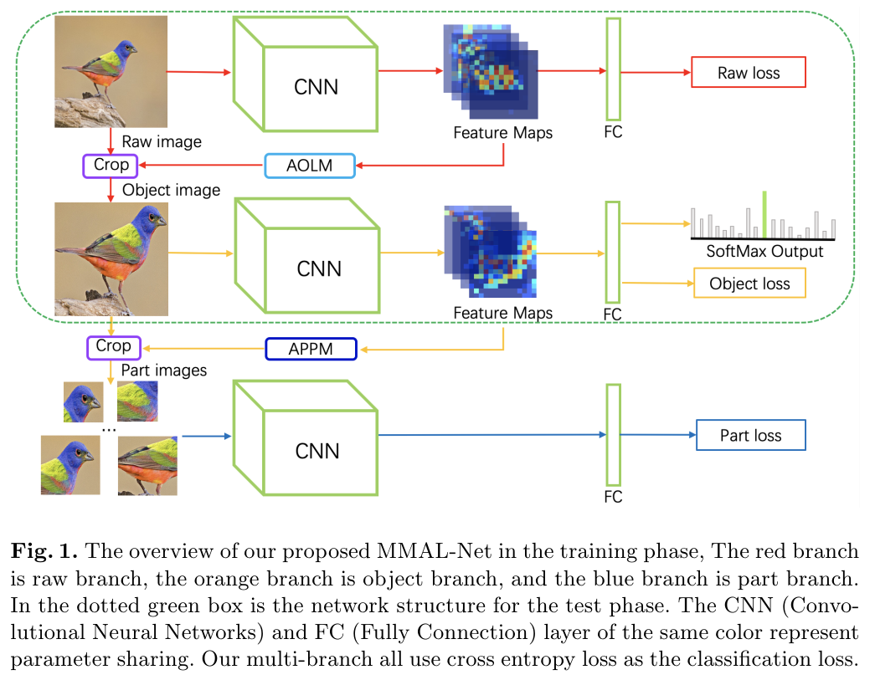
1 Introduction
FGVC 방향의 CV 탐색은 개의 품종 분류, 조류 종 분류, 항공기 모델, 자동차 모델 등 세부적인 하위 분류를 진행.
세밀한 시각적 분류 작업의 핵심은 이미지 정보 영역을 정확하게 판단하는 것
이를 위해 bounding box, part annotations 등 을 활용
그러나 이러한 방법은 노동 집약적 방법으로 확장성 실용성 모두 제한
다른 비지도 방법은 값 비싼 주석이 필요하지 않지만 정확성에 문제
허나 여전히 조사 할 가치가 있음
MMAL-Net
Fig 1 과 같이 train 에 3가지 branch를 가짐
raw branch : 이미지의 전체 특성을 파악 AOLM 에서 bounding box(bbox)를 반환
object branch : bbox를 APPM에서 분류, 그 후 crop 된 이미지를 반환
part branch : fine-grained features of different parts in different scales
3 branch 의 CNN 과 FC의 파라미터는 공유.
주요 제안은 다음과 같이 요약 가능하다
multi-branch 네트워크를 end-to-end 방식으로 교육, 물체의 식별 영역을 효율적으로 학습
AOLM 은 파라미터를 증가시키지 않음으로 RA-CNN의 proposal network 를 훈련시킬 필요가 없음. 위치 정보를 라벨만 이용하여 확보 가능
Attention Part Proposal Method(APPM) 제안

Slide 4
2 Related works
By End-to-End Feature Encoding
Bilinear-CNN
Compact bilinear pooling.
Kernel pooling for convolutional neural networks.
By Localization-Classification Subnetworks
[5,6,7] 기존의 방식은 supervised 방식으로 구역을 찾고 분류 진행
[8,9,10,11] 은 unsupervised 방식 활용

Slide 5
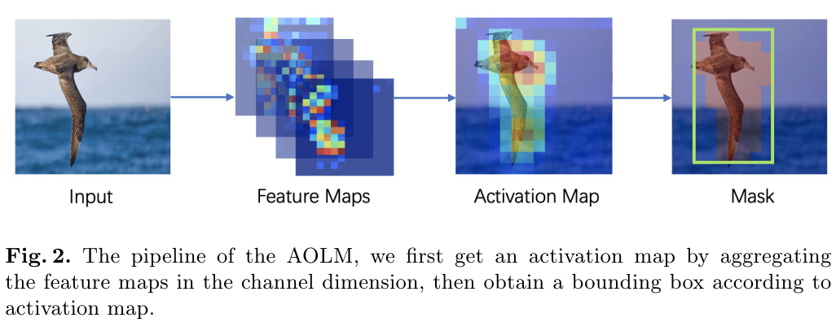




3 Method
Attention Object Location Module (AOLM)
SCDA의 사전 훈련된 모델을 이용한 특징 추출 작업에 영감
은 X 이미지가 들어 갔을때 H×W 사이즈 C 채널의 output 을 갖는 마지막 convolutional layer.
f_{i} 는 feature map의 i 번째 channel
activation map A는 feature map 합하여 획득. 수식(1)
a 는 A의 평균 값 수식(2)와 같으며 A에서 어느 위치에 물체가 존재하는 지 결정하는 threshold 로 사용된다 (x,y)는 H×W의 위치
mask map M_{conv_5c} 를 정의 이는 ResNet-50 의 마지막 layer Conv_5c 에서 수식(3)으로 계산됨
실험적으로 가장 큰 M 에 물체가 있음을 확인, 따라서 가장 큰 영역의 최소 bbox을 객체 위치의 결과로 사용
사전 훈련된 SCDA와 VGG16 은 성능이 향상되었으나 ResNet-50는 성능이 하락, 하여 새로 훈련을 하여 성능 향상
[15,16]의 영감을 얻은 앙상블 방식 적용
conv_5c 하나 앞 layer conv_5b에 동일한 방식을 적용하여 M_{conv_5b} 를 얻고 이를 합집합 하여(수식 (4) 성능 향상
후술될 실험 결과에서 효과 입증. ACOL, ADL, SCDA 보다 성능이 좋음.

Slide 6
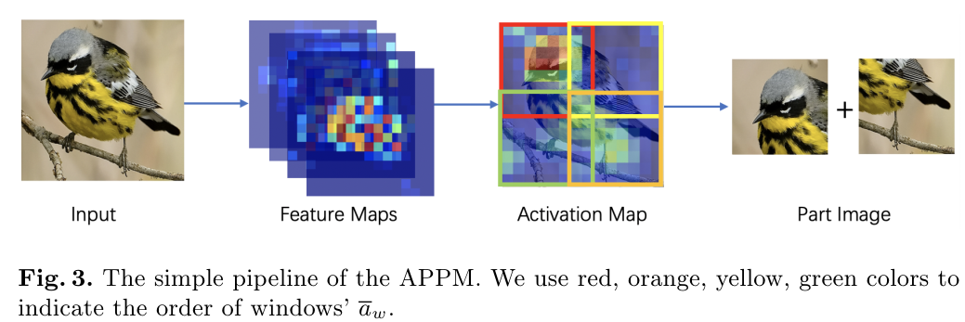

3 Method
Attention Part Proposal Module(APPM)
AOLM의 성능은 좋으나 결과가 object의 모든 부분을 포함하지 않는 경우가 존재. 이를 위해 APPM 및 part branch 에서 해결
활성화 map A를 보면 물체의 가장 중요한 부분에 집중되어 있는 것을 확인. (예를 들어 머리 부분)
object detection 의 sliding window 를 차용.
전통적인 sliding window를 사용 계산량 감소.
Overfeat[21]와 같이 앞선 feature map에서 다른 windows의 feature map 을 가져옴
채널 차원에서 window의 activation map A_{w}를 이용하여 a_{w}을 수식 (5) 와 같이 진행
H_{w} ,W_{w} 는 window 의 높이와 너비.
모든 window 를 a_{w} 으로 정렬.
a_{w} 이 클수록 정보성이 큼
몇몇의 경우 거의 동일한 영역을 선택하게 되지만, 가능한 다른 부분을 선택하길 원함
영역 중복성을 해결하기 위해 NMS(Non-Maximum Suppression) 채택, 다른 스케일의 이미지에서 고정된 숫자의 windows 를 선택
Fig 3 의 결과를 보면 순서가 다른 중요 부분을 선택했음을 확인

Slide 7

3 Method
Architecture of MMAL-Net
AOLM 과 APPM 을 효과적으로 학습 시키기
훈련 과정중 3 branches network 를 Fig 1 과 같이 연결
3 branch는 CNN feature extraction 과 FC layer 를 공유.
모두 cross entropy loss 를 분류 loss 로 사용. 수식 (6,7,8)
c 는 이미지의 ground truth label
P_{r},P_{o} 는 raw branch 와 object branch 의 마지막 softmax layer 결과
P_{p(n)} 은 part branch 의 n번째 part image의 softmax layer 결과
N는 part images 숫자
전체 loss 는 수식 (9)
테스트 단계에서 계산량 감소를 위해 part branch 제거

Slide 8
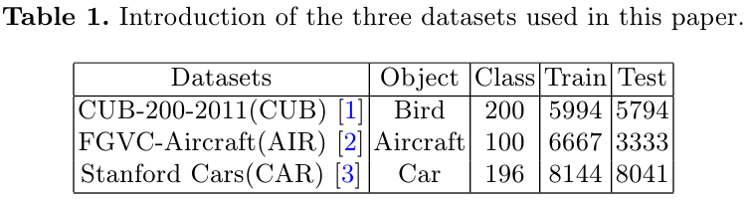
4 Experiments
Datasets
Table 1 의 3 데이터 이용
Implementation Details
448*448 이미지 전처리 raw, object branch 에 적용
object image 또한 448*448 로 조정,
part branch 의 part image는 224*224 로 조정
14 × 14 크기의 activation map용 window는 다음 3가지 범주로 지정 : {[4 × 4, 3 × 5], [6 × 6, 5 × 7], [8 × 8, 6 × 10, 7 × 9, 7 × 10]}
raw image part 는 N=7 로, N₁=2, N₂=3, N₃=2 로 scale windows.
ImageNet 으로 훈련된 ResNet-50 이 사용됨
훈련과 테스트에는 image-level label 만 사용됨
SGD optimizer 를 momentum 0.9
weight decay 0.0001
mini-batch 6
시작 learning rate 0.001, 60 opech 마다 0.1 을 곱함

Slide 9
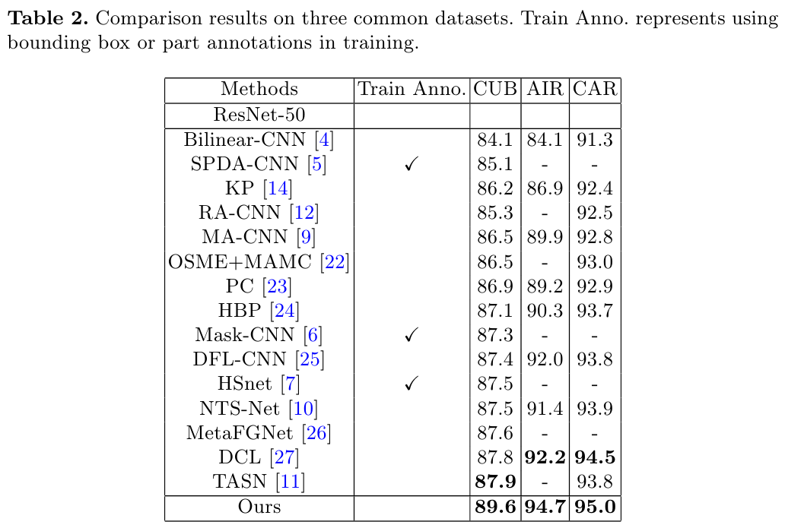
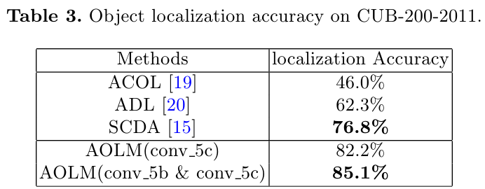
4 Experiments
Performance Comparison
앞선 3 데이터에 대한 성능은 Table 2 참조
Ablation Studies
절제 연구(ablation study)는 CUB 데이터 기준으로 진행
기본 ResNet-50 는 84.5% 정확도
각 branch 의 성능을 확인 하기 위해 각각 확인
object branch 를 제거 후 성능이 4.6% 감소
part branch 제거 후 성능 2.3% 감소
Object Localization Performance
Percentage of Correctly localized Parts(PCP)는 50% 이상의 IOU로 올바르게 예측된 bbox 의 백분율
CUB 데이터에서 AOLM 의 PCP 는 85.1%
SCDA 76.8%, ACOL 46.0%, ADL 62.3% 초과
Table 3 와 같이 여러 layer 앙상블은 효과 증대(conv_5b, conv_5c)
pre-train 된 object 위치 정보는 65.0% 달성, 허나 한번의 훈련 후 85.1% 상승. 지속 훈련 시 71.1% 로 감소

Slide 10
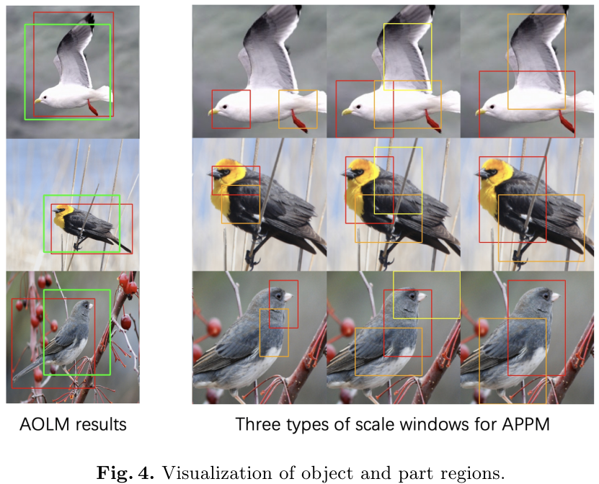
4 Experiments
Model and Inference Time Complexity
MMAL-Net 은 계산량 측면에서 몇가지 장점이 존재
3 branch 파라미터가 공유
AOLM 과 APPM은 추가 훈련, 추가 파라미터가 필요하지 않음
계산이 상대적으로 적다
성능이 더 좋음
NTS-Net 과 속도를 비교하였을때 5.61ms, 와 1.80ms로 빠름
Visualization of Object and Part Regions
Fig 4 와 같이 AOLM 과 APPM의 관심 영역을 bbox 로 표시
빨간색과 초록색으로 실제 라벨과, 예측값을 표시
물체에 대해 완벽하게 덮어 버리는 것이 구분에 도움
그림의 2~4번째 열의 빨강, 주황, 노랑, 초록은 APPM의 다른 배율에서의 평균 활성화 값이 높은 영역을 나타내고, 빨간색은 가장 높은 것을 의미
이를 통해 새의 머리가 가장 많은 정보가 있음을 알수 있고 다음이 몸통 부분임을 예상 가능

